Slide 1
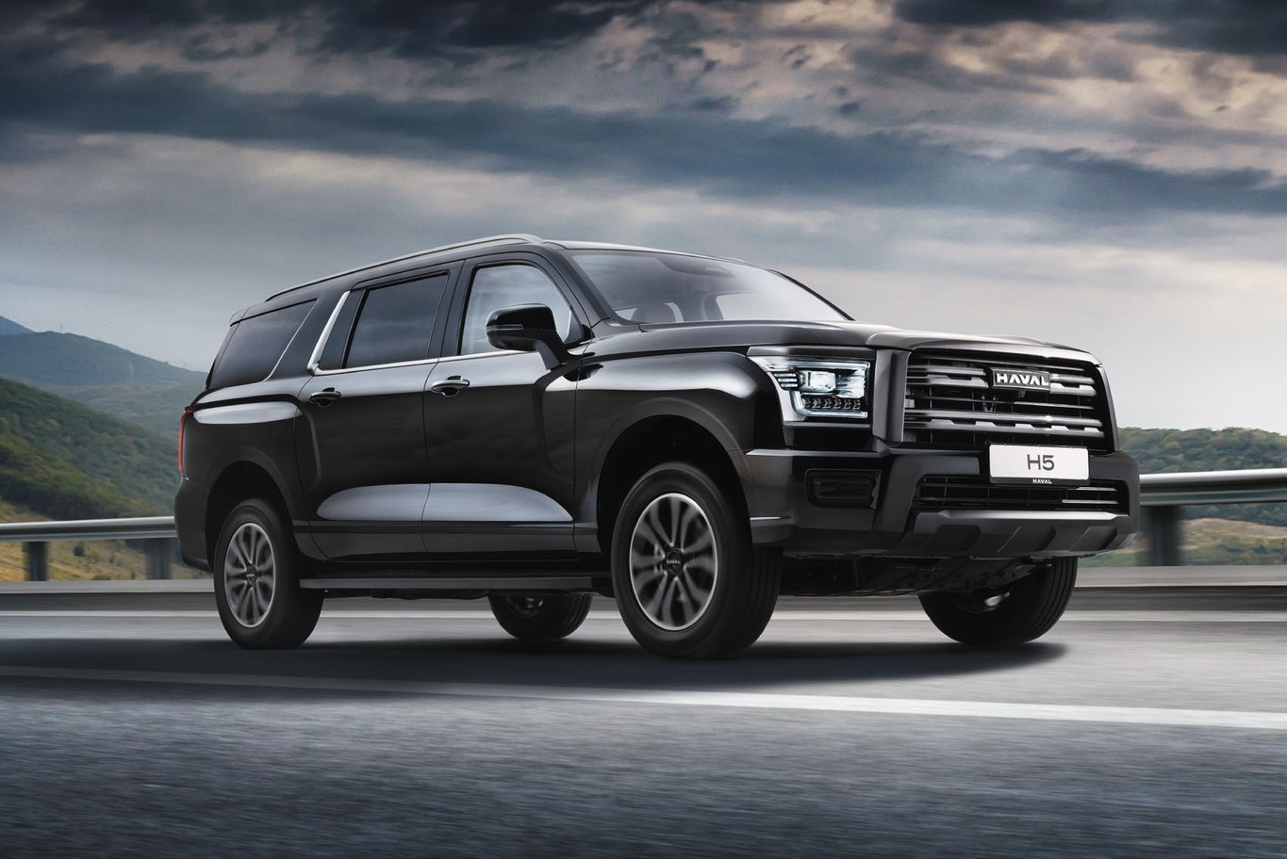
HAVAL H5

Slide 2

Можливість втілювати задумане без обмежень — головне, що ви відчуєте з HAVAL H5.
Цей позашляховик подарує комфорт і забезпечить безпеку, незалежно від ваших цілей: від легких сімейних подорожей до важкої щоденної роботи.
На міських трасах і суворому бездоріжжі — HAVAL H5 ваш надійний партнер.
За кермом HAVAL H5 ви відчуваєте впевненість, що будь-яке завдання, навіть наймасштабніше, вам до снаги, вам за розміром.

Slide 3


Slide 4
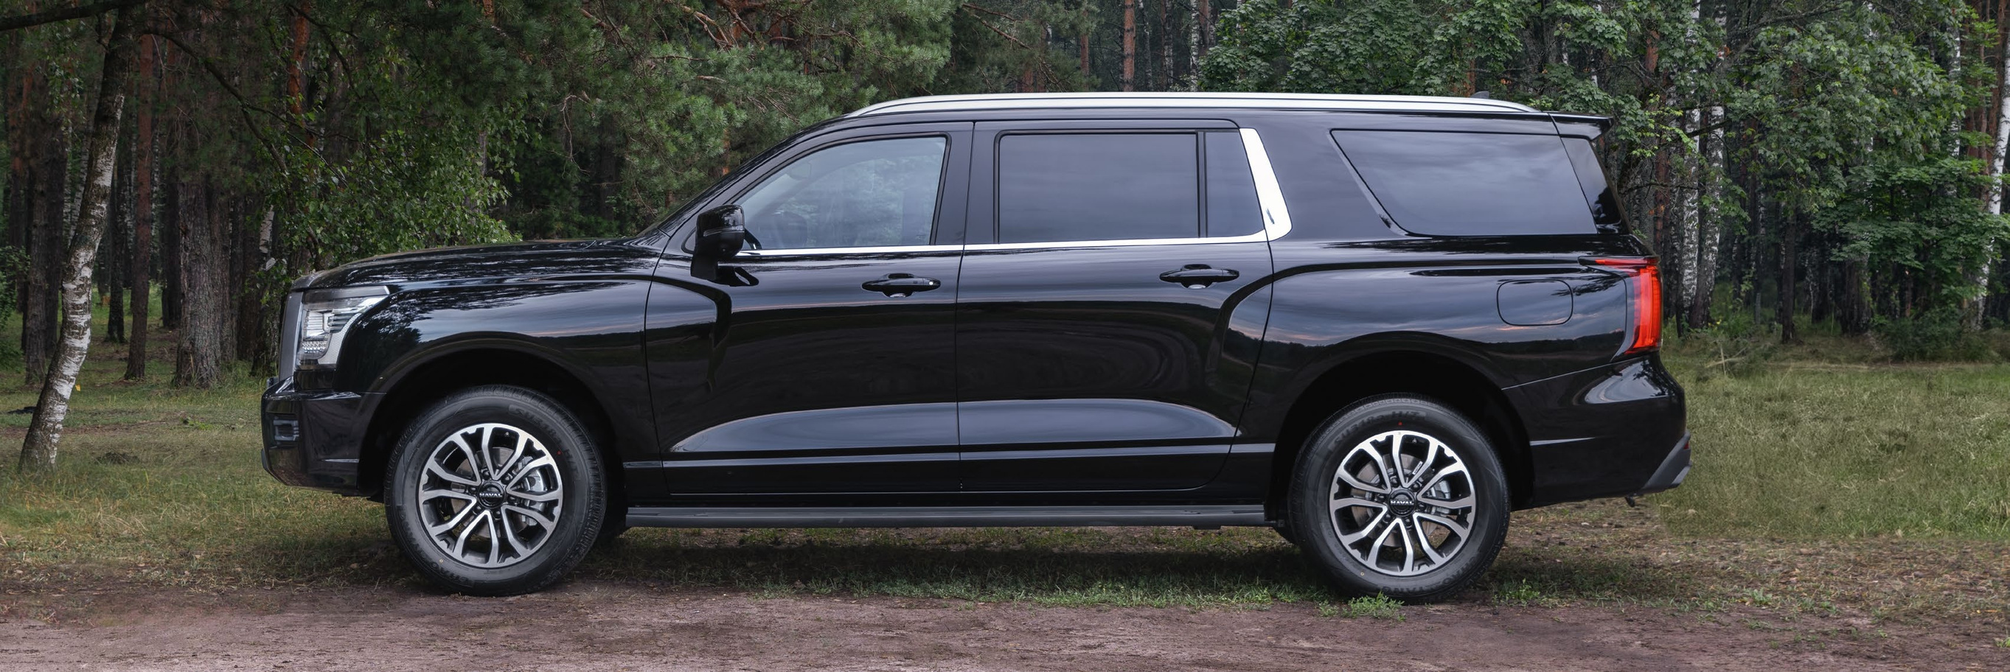
ЖОДНЕ ЗАВДАННЯ НЕ ЗАВЕЛИКЕ

Slide 5
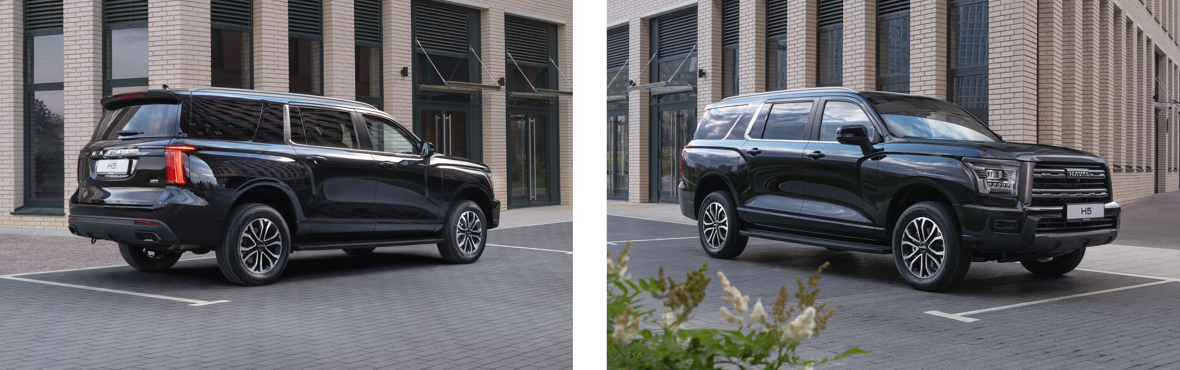
HAVAL H5 виглядає стильно й харизматично, зберігаючи при цьому практичність та яскраву індивідуальність.
Вражаючий зовнішній вигляд у поєднанні з масивною решіткою радіатора підкреслює силу та впевненість автомобіля на дорозі.

Slide 6
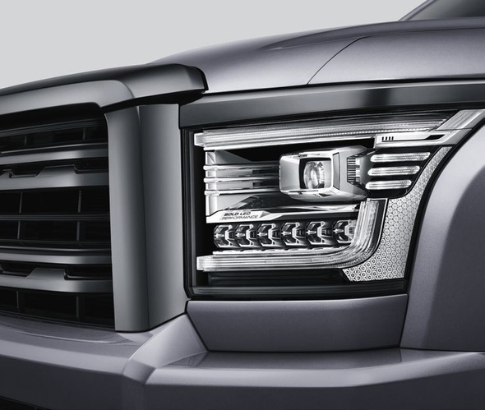
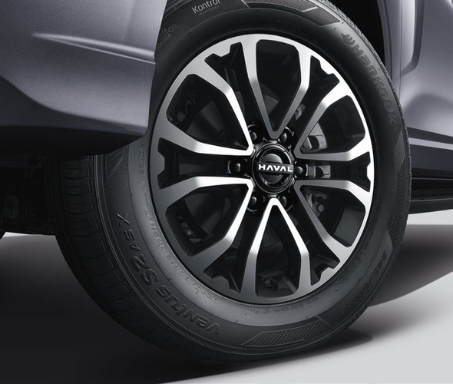
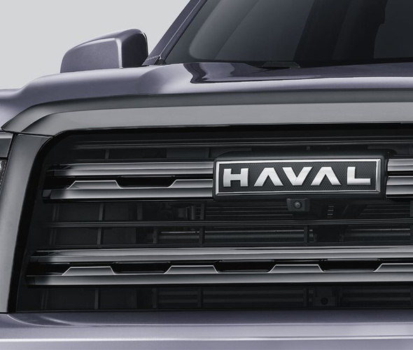
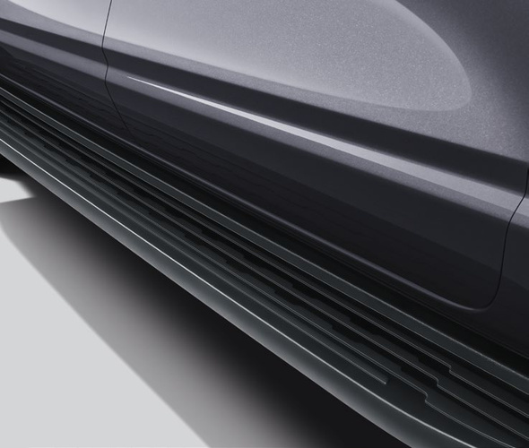
КОЛИ СТИЛЬ СЛУЖИТЬ СПРАВІ…
УСЕ МАЄ ЗНАЧЕННЯ
HAVAL H5 вражає своїм стилем і продуманістю.
Суворий вигляд великих повністю світлодіодних фар та решітка радіатора без хромованих елементів додають автомобілю брутальності, водночас залишаючись підкреслено функціональними.
Надійність і зручність у всьому — ось головна ідея, втілена інженерами під час створення HAVAL H5.
Ви одразу це відчуєте, сідаючи в автомобіль, маючи можливість зручно спертися на широку підніжку HAVAL H5.
Повністю світлодіодні фари
Литі колісні диски 18”
Решітка радіатора
Бічна підніжка

Slide 7
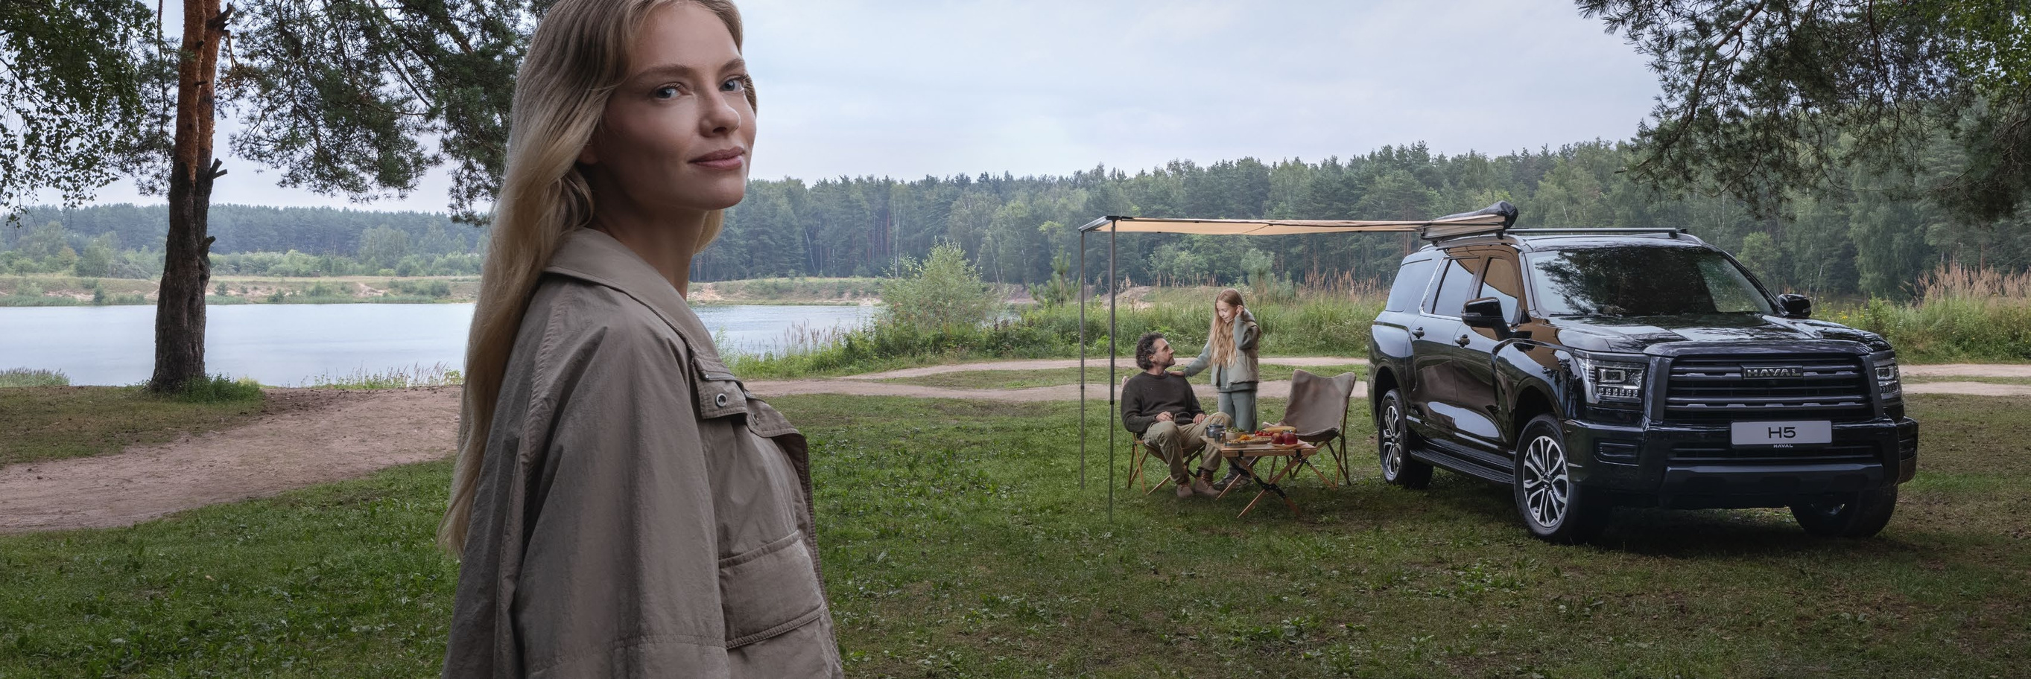
ВІДПОЧИНОК ІЗ ВЕЛИКИМ КОМФОРТОМ

Slide 8
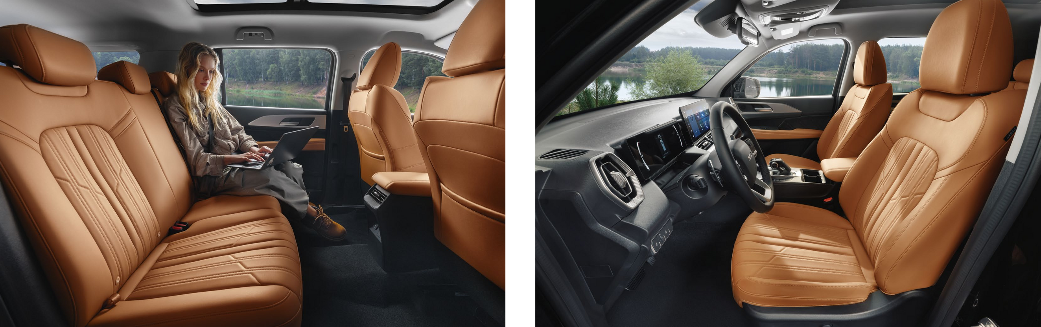
Завдяки просторному салону HAVAL H5 ваш комфорт завжди на першому місці — навіть тоді, коли ви подорожуєте на другому ряду сидінь.
Увага до власника HAVAL H5 починається з ергономіки водійського місця — з інформативної панелі приладів та зручного сидіння для далеких поїздок.

Slide 9
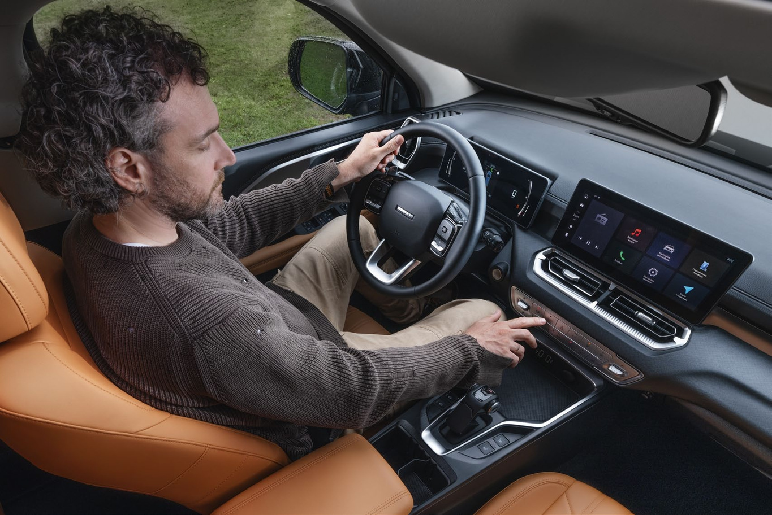
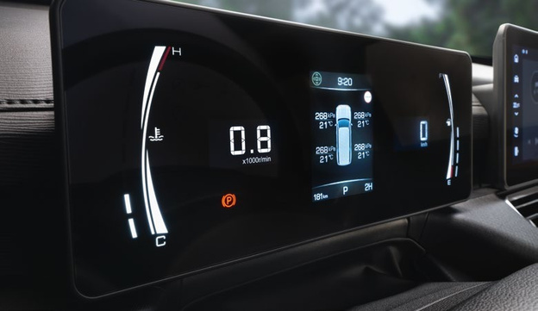
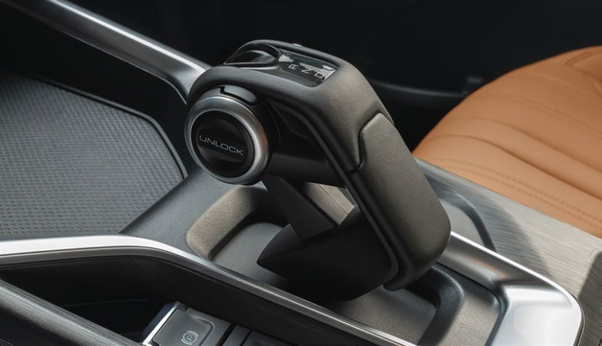
ДОСКОНАЛО ЕРГОНОМІЧНИЙ
Інформативна панель приладів
HAVAL H5 вражає ергономікою водійського місця.
Усе — від розташування приладів, наявності фізичних кнопок керування повним приводом, простого й зрозумілого інтерфейсу мультимедійної системи до важеля АКПП — створено для зручності та безпеки власника автомобіля.
Функціональний важіль АКПП

Slide 10
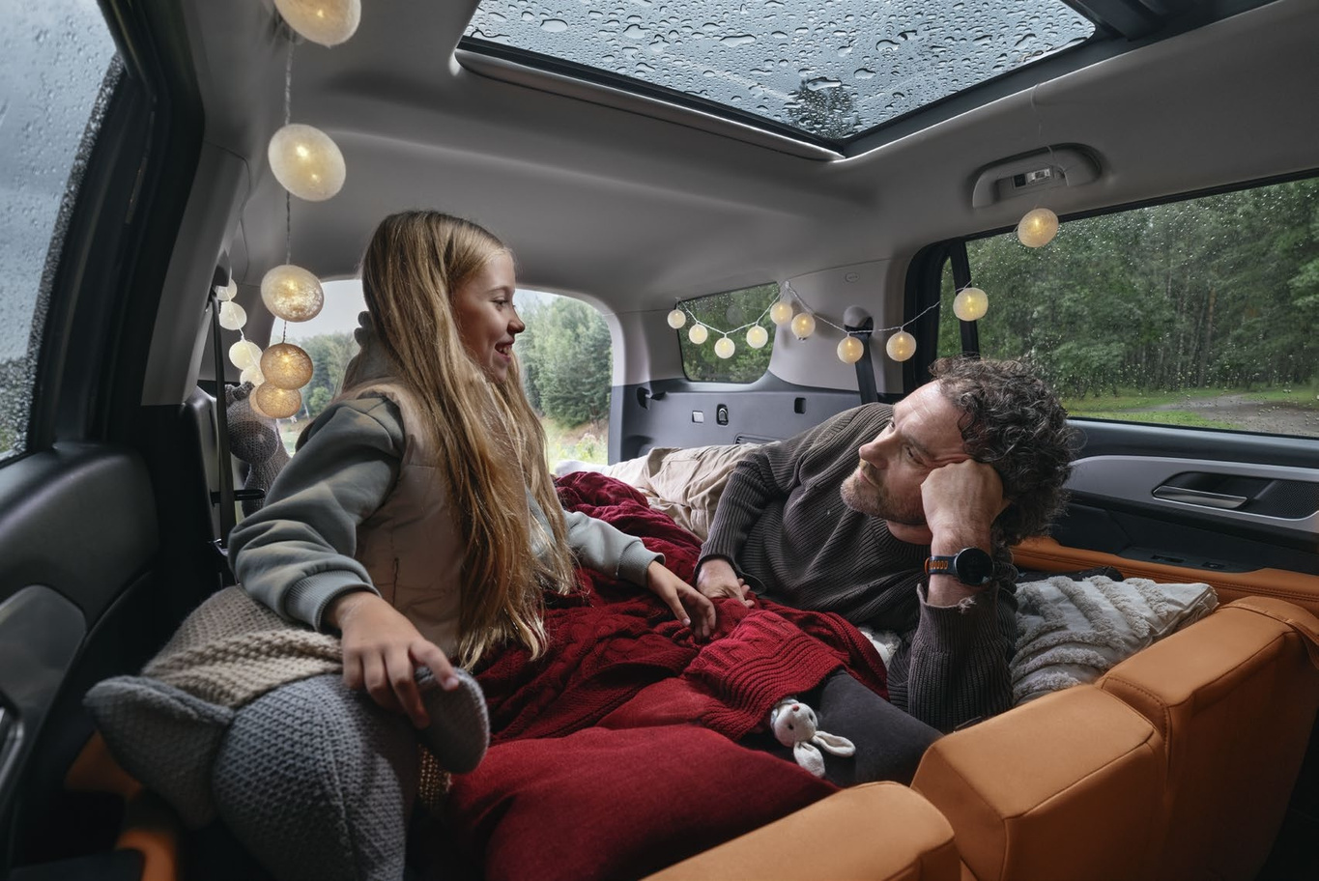
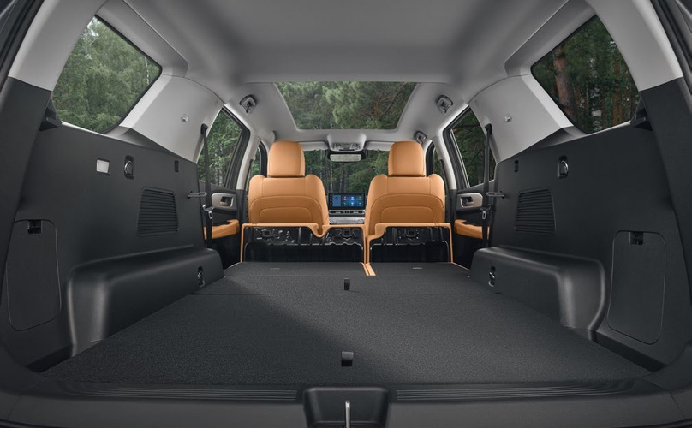

МОЖНА ПОКЛАСТИСЯ У ВСЬОМУ
HAVAL H5 — це справжній дім на колесах.
Він ідеально підходить для тих, хто цінує комфорт і зручність у дорозі.
Величезний багажник вміщує все, що тільки можна взяти із собою.
А якщо скласти задні сидіння, то завдяки рівній підлозі можна облаштувати комфортне спальне місце.
Великий багажний відсік об’ємом до 2116 літрів
Електропривод дверей багажника

Slide 11
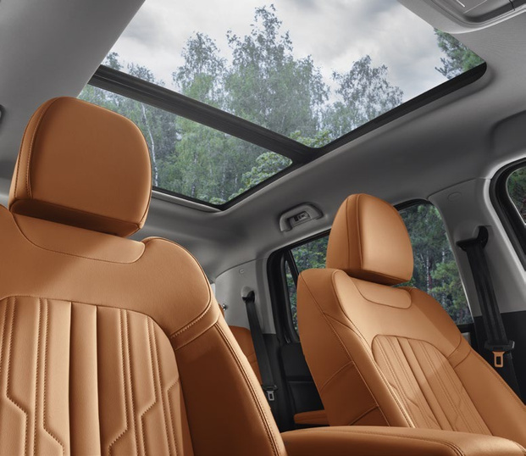
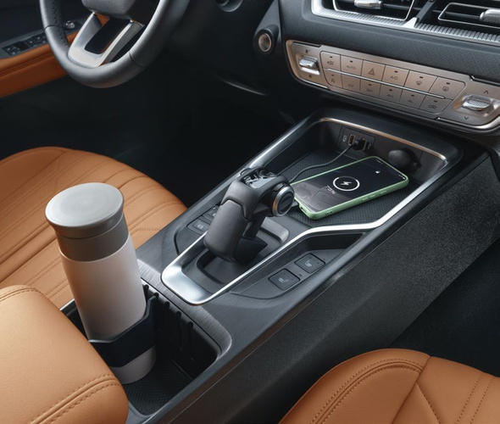
КОМФОРТ НА РІВНІ
Практичність і комфорт чудово поєднуються.
Під панорамним дахом HAVAL H5 для ваших близьких приготовані найкращі місця з небесними краєвидами, щоб вони могли сповна насолодитися красою навколишньої природи й наповнитися незабутніми враженнями під час сімейних подорожей.
18+
Продумана ергономіка салону
Панорамний дах і люк з електроприводом
Приложение MY HAVAL — Мой Хавейл. Подробности о приложении уточняйте на сайте haval.ru или у официальных дилеров HAVAL.

Slide 12
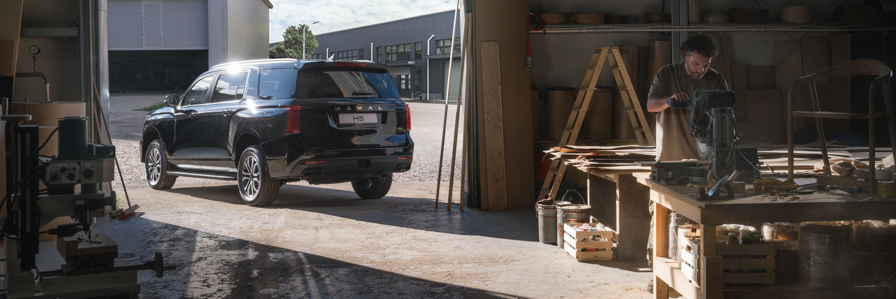
РОБОТА З ВЕЛИКИМ РОЗМАХОМ

Slide 13
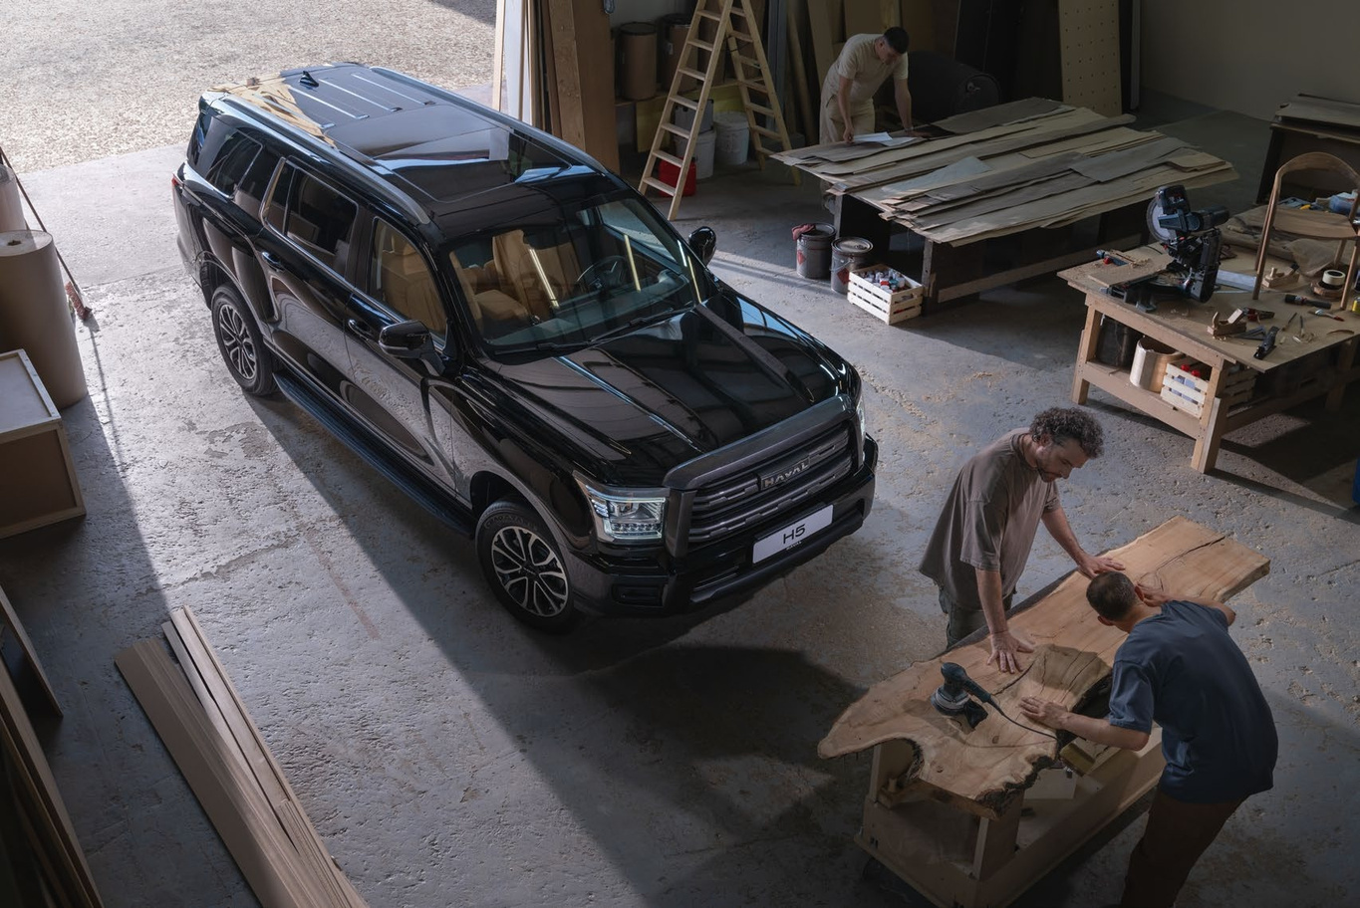
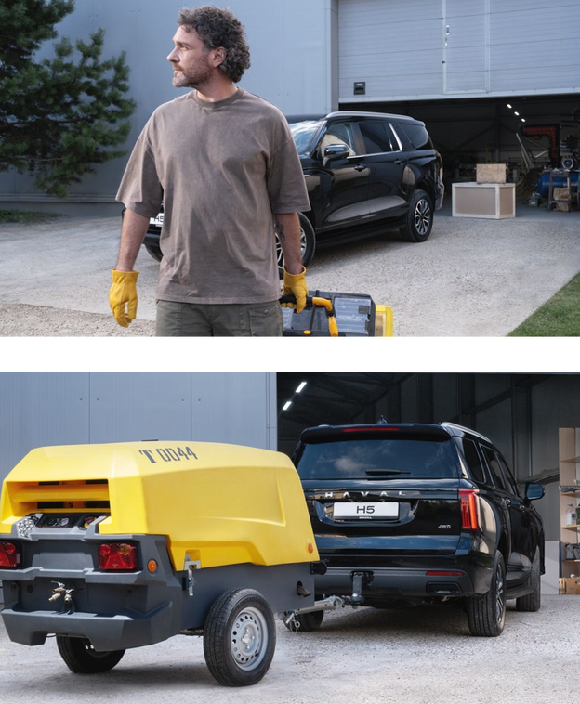
ПАРТНЕР, ЯКОМУ МОЖНА ДОВІРЯТИ
Незалежно від того, працюєте ви в поті чола чи займаєтеся улюбленим хобі для душі, повністю завантажені справами чи тягнете все на собі — будьте впевнені в одному: HAVAL H5 впорається з будь-яким завданням, яке ви перед ним поставите.
Можливість буксирування

Slide 14
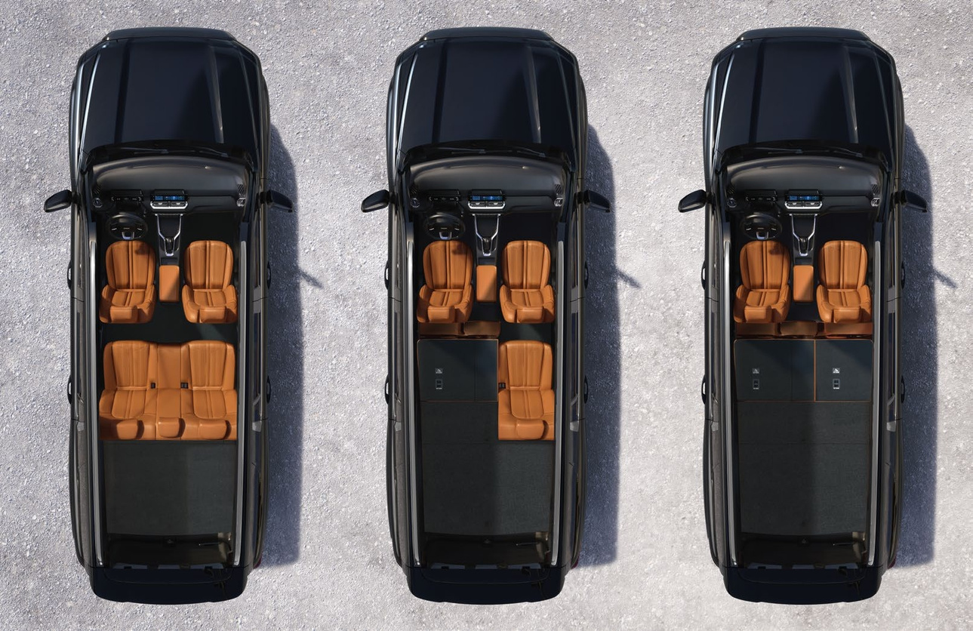
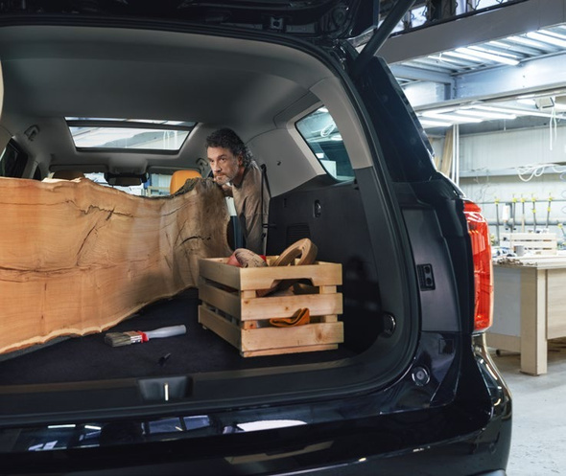
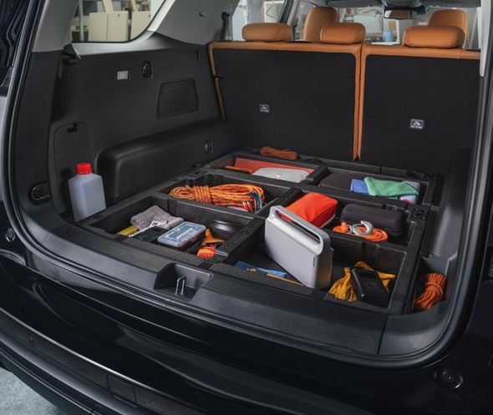
ПРОСТІР БЕЗМЕЖНИХ МОЖЛИВОСТЕЙ
З HAVAL H5 все складається просто чудово.
Зручні органайзери, великий багажник і здатність трансформувати внутрішній простір із збереженням рівної підлоги в салоні — це широкі можливості для перевезення габаритних вантажів і зберігання всього необхідного.
700 л
1644 л
2116 л
Довжина багажного відділення — 1,92 м
Функціональний органайзер у багажнику

Slide 15
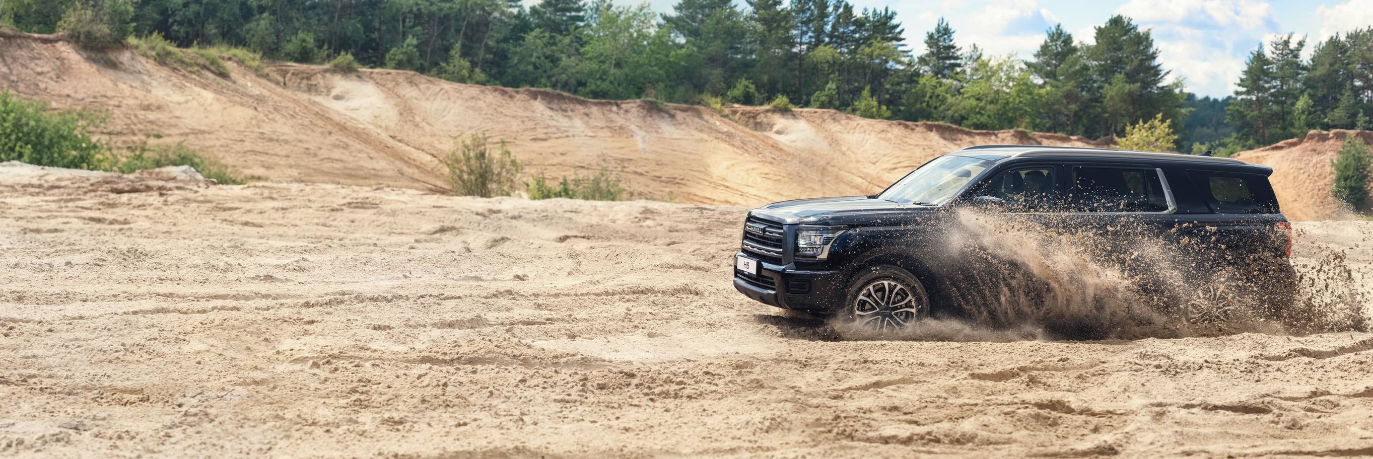
РУХ БЕЗ ОБМЕЖЕНЬ

Slide 16
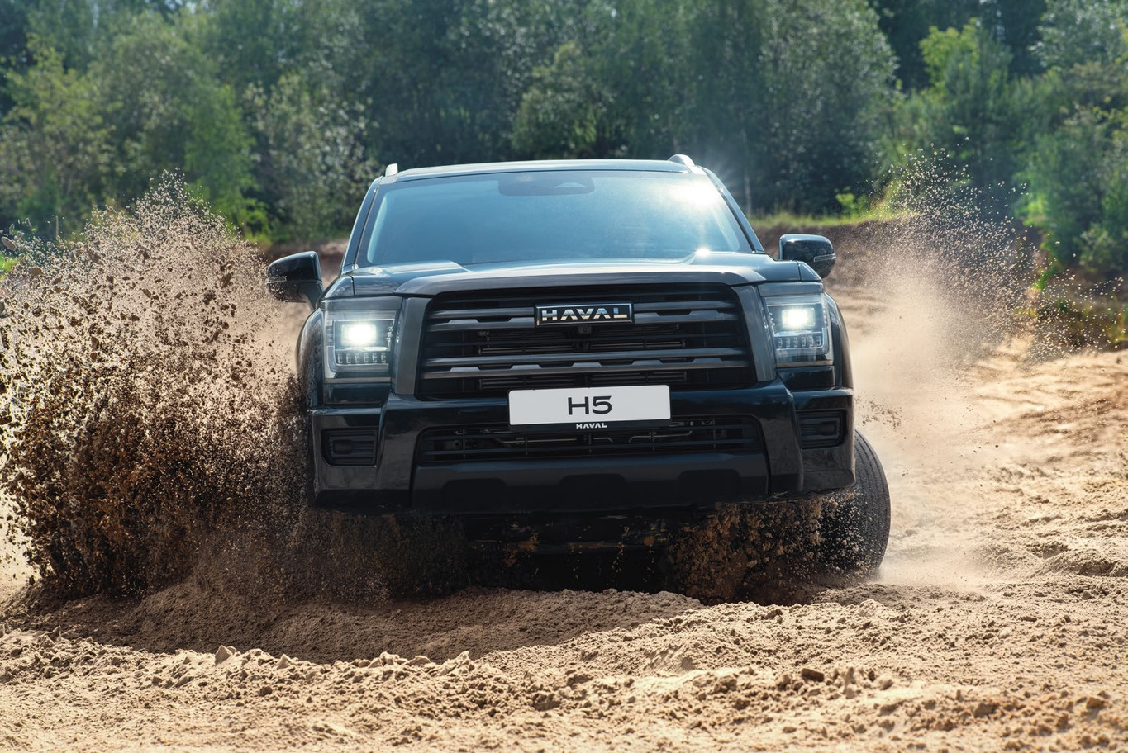
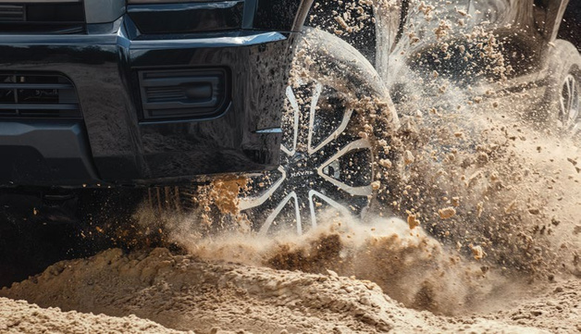
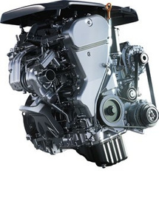
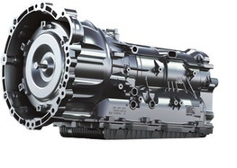
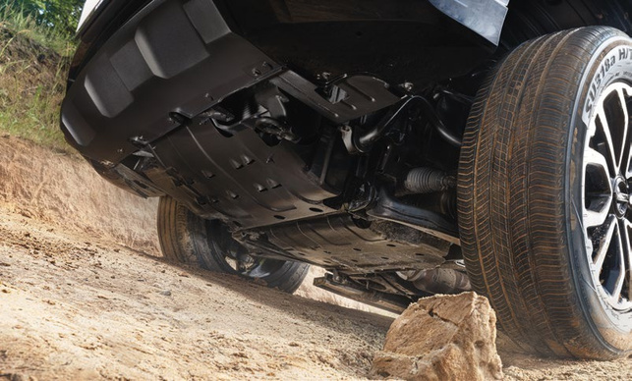
ДВИГУН ВЕЛИКИХ МОЖЛИВОСТЕЙ
Підключуваний повний привід
HAVAL H5 оснащується економічним 2,0-літровим дизельним двигуном потужністю 150 к.с., який працює в парі з класичною 8-ступеневою автоматичною коробкою передач ZF.
Таке поєднання забезпечує впевнене керування, витривалість і ефективність як у місті, так і на бездоріжжі.
Заводський захист картера та паливного бака

Slide 17
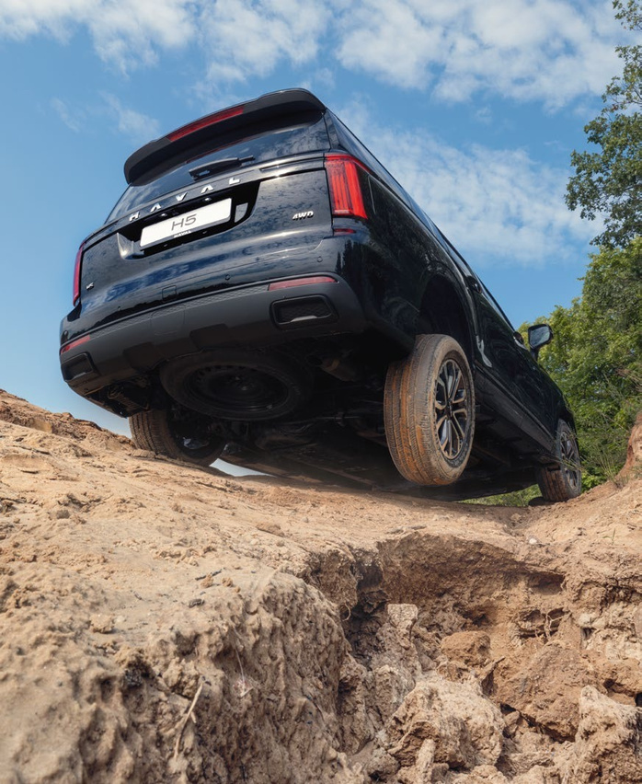
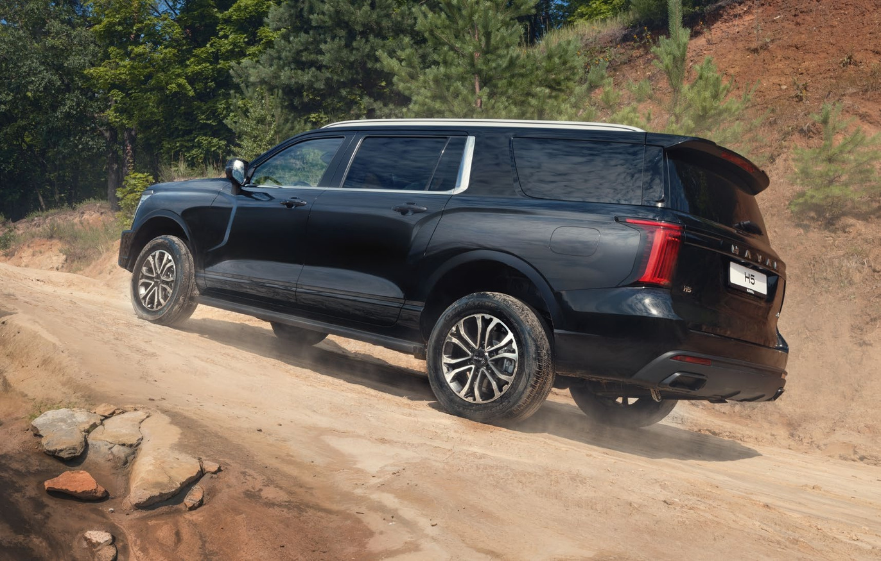
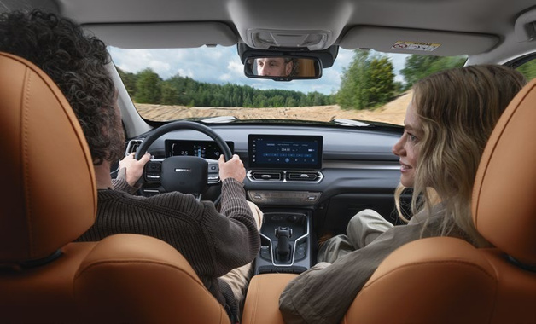
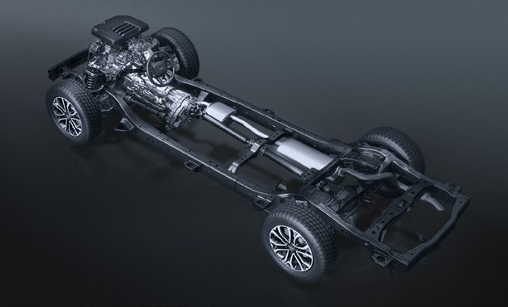
Можливість керування АКПП у ручному режимі
Задній самоблокувальний диференціал
Рамна конструкція кузова
Асистент допомоги при підйомі на гору

Slide 18
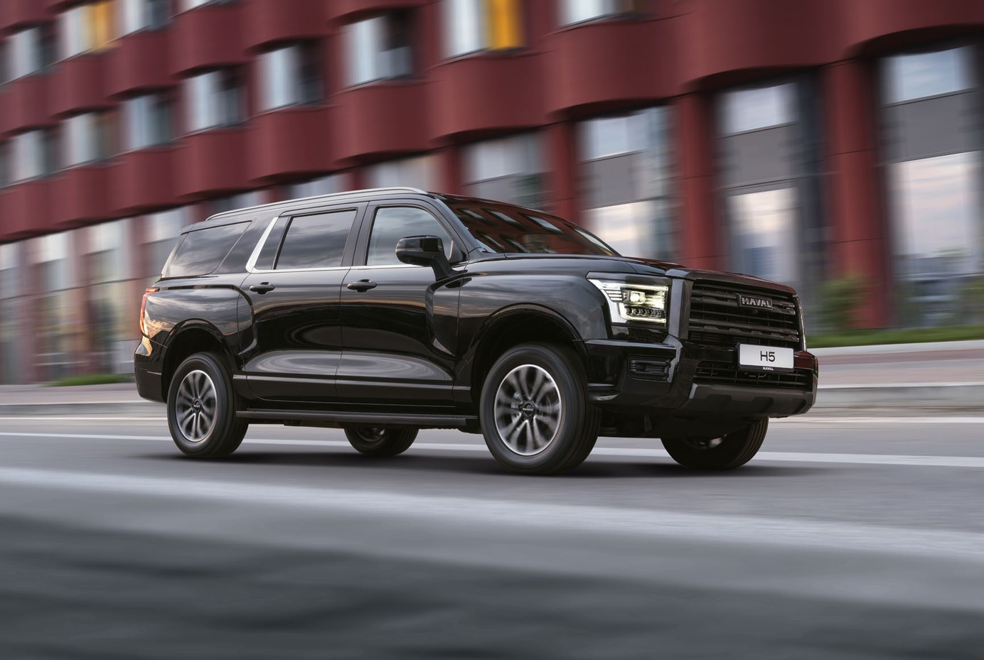
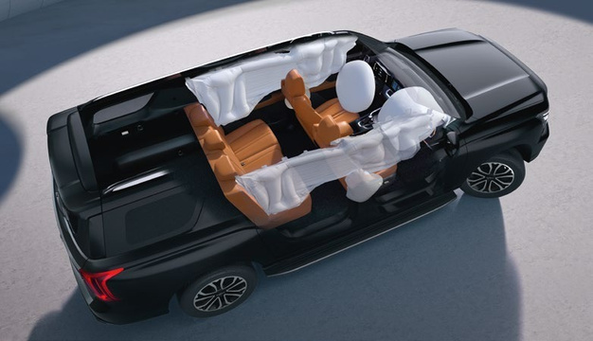
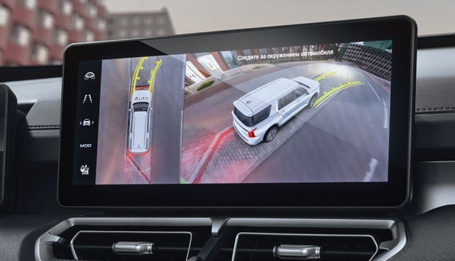
БЕЗПЕКА — НА ПЕРШОМУ МІСЦІ
6 подушок безпеки
Відчуття абсолютного захисту — це ваша впевненість на дорозі, здатність бачити та контролювати ситуацію завдяки багаторівневій системі активної та пасивної безпеки вашого HAVAL H5.
Камера 360°

Slide 19
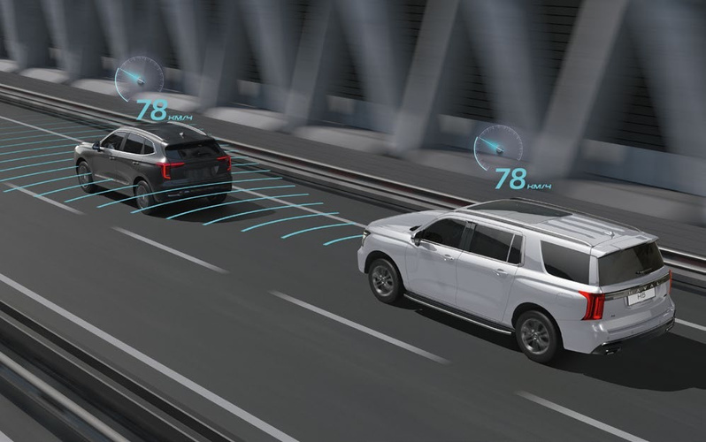
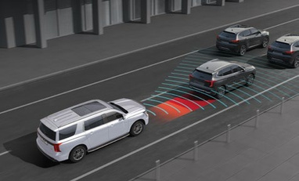
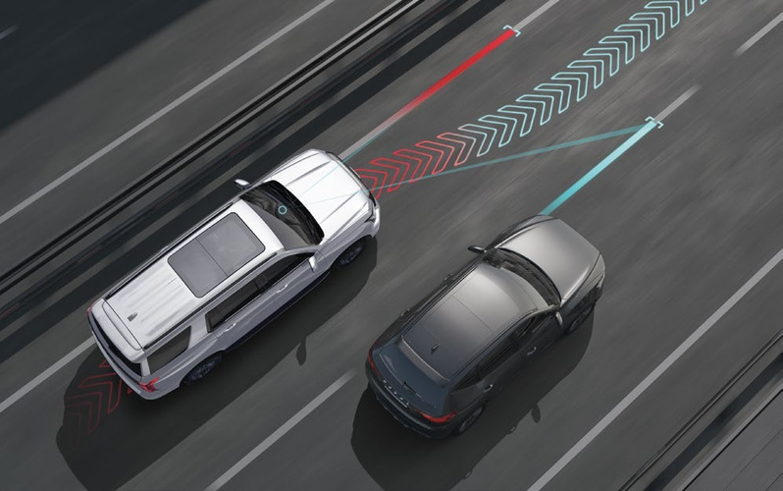
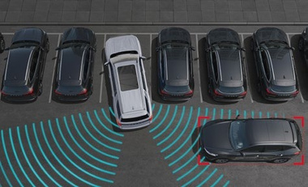
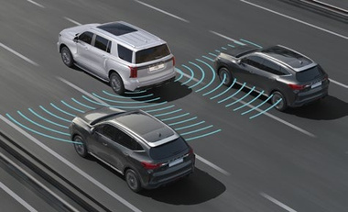
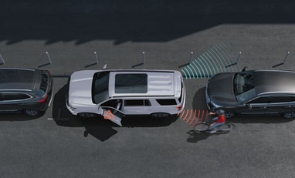
ЗАХИЩЕНИЙ ІННОВАЦІЯМИ
ІНТЕЛЕКТ У ВЕЛИКОМУ ФОРМАТІ
Інноваційний підхід до безпеки HAVAL H5 дарує спокій як на швидкісних магістралях, так і в щільному міському потоці.
Системи активної безпеки безперервно оцінюють ситуацію на дорозі, дозволяючи зберігати комфортну дистанцію та впевненість за кермом.
Завдяки інтелектуальним системам моніторингу простору навколо автомобіля ви почуватиметеся впевнено навіть у міських заторах.
Камери та радари постійно стежать за обстановкою, реагуючи й завчасно попереджаючи водія, щоб уникнути потенційно небезпечних ситуацій.
Система допомоги в дорожньому заторі
Асистент руху заднім ходом
Адаптивний круїз-контроль з активним обмежувачем швидкості
Система моніторингу сліпих зон
Асистент руху заднім ходом
Попередження про відчинені двері

Slide 20

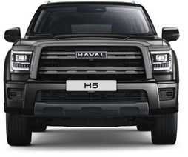
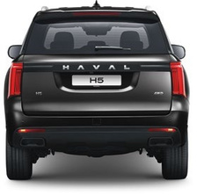




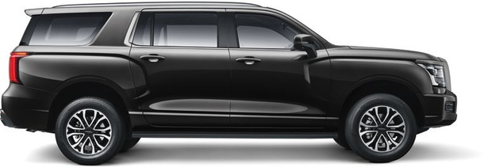
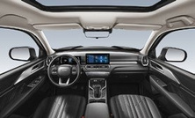

Габарити автомобіля
Колір (екстер’єр)
1835 мм
N1 Black
Snow White
200 мм
1905 мм
1596 мм
C0C Grey
CX Purple
Колір (інтер’єр)
Колісні диски
5190 мм
Технічні характеристики
Чорний
18” литі диски
Двигун | Дизельний, з турбокомпресором
Робочий об'єм двигуна (см3) | 1996
Максимальна потужність (к.с./кВт/об/хв) | 150/110/3600
Максимальний крутний момент (Нм/об/хв) | 400/1400-2600
Витрати палива, змішаний цикл (л/100 км) | 7,9
Максимальна швидкість км/год | 200
Об'єм паливного баку, л | 78
Наведені дані ґрунтуються на серійному автомобілі, не є характеристиками конкретного транспортного засобу, мають виключно інформаційний характер і за жодних умов не є публічною офертою. Вони слугують лише для ілюстрації відмінностей типів/комплектацій автомобілів. Показники в реальному використанні можуть відрізнятися.

Slide 21
ТОВ "НЕУ"
— офіційний Дистриб’ютор автомобілів GWM в Україні
Тел: +38 (073) 351-75-50 www.haval-ukraine.com.ua
HAVAL H5

